Slide 1
G14组项目计划
项目名称：停指

Slide 2
目录
1 -------------------------------------引 言
2 -------------------------------------项目起因及意义
3 -------------------------------------项目总体介绍
4-------------------------------------前景和需求
5 -------------------------------------需求性分析
5.1----------------------------功能及性能需求
5.2----------------------------将来可能提出的需求
6 -------------------------------------可行性分析
7 -------------------------------------物理模型图
8 -------------------------------------gannt图
9 -------------------------------------关键路径图

Slide 3
1
引言
随着科技的不断发展，步入21世纪后手机的普及后，基本所有人都会有一台智能手机，但是智能手机给我们带来方便的同时，越来越多的人们却难以离开手机，而导致很多事情无法按时完成甚至于沉迷于娱乐app从而玩物丧志。针对这个问题，我们提出了一个构想。
back

Slide 4

2
项目起因及意义
作为21世纪的新青年，经历多手机娱乐app的危害后，更是深感痛恶，希望创建一个app能够帮助人们在一定的时间内好好学习，认真工作。
back

Slide 5

3
项目总体介绍
软件主要是避免长时间沉迷玩手机，给你需要控制的app设置一个时间长度，在未消耗完这个时间长度之前，这个app是可以使用的，一旦时间长度消耗完毕，这个app将无法使用，然后等到新的一天来临会自动解锁。
具体功能将会在需求性分析中体现。
back

Slide 6
4
前景和需求
该类型app前景比较好，可以有效的帮助自制能力差但是有强烈工作学习愿望的人，让他们在一定时间内无法使用娱乐性app从而安心的工作或是学习，或者帮助家长使学生的手机娱乐软件无法使用
back

Slide 7
5
需求性分析

Slide 8
功能及性能需求
一是确立一个时间段，在该时间段内，用户无法打开娱乐性app(可以设置白名单，在时间段内，白名单的app可以使用)，只要到达设置的时间后，用户才可以获得权限，使用娱乐性app。
二是使用app内自带的学习方法(比如英语单词的记忆)，在这阶段的学习过程中，用户无法使用娱乐性app，只有完成相应的学习任务，才可以解锁，使用娱乐性app。性能方面，安卓智能手机都能用。
back

Slide 9
将来可能提出的要求
现阶段app是安卓app必须要安卓手机（除特别安卓系统外）才能够与使用，如果使用效果不错，后续会有更新版本和ios版本。
back

Slide 10

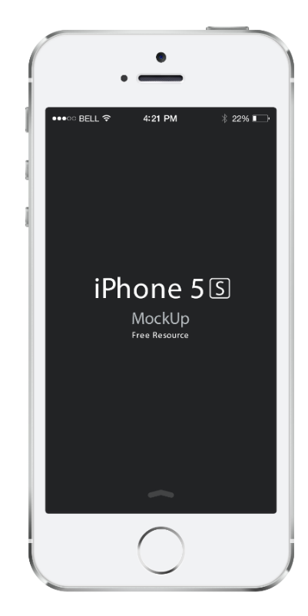

功能模型图
锁定界面
黑名单
禁止使用
软件锁功能
白名单
解锁时间
back

Slide 11
6
可行性分析

Slide 12
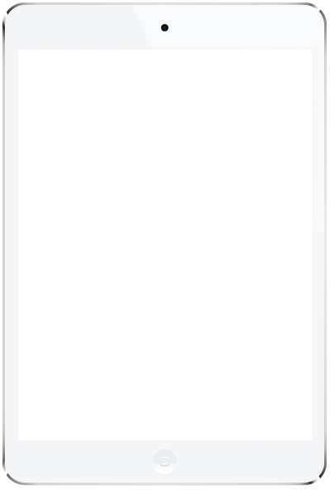

back
LOGO
可行性分析
系统可行性
技术可行性
经济可行性
市场可行性

Slide 13
LOGO
系统可行性
TITLE
TITLE
TITLE
平台
基于安卓系统的开发，更好的开放性，可获取的权限多种多样
商店
准备好图标、apk、文字介绍、关键词、截图，基本每个市场都能上传。具体方向是面向安卓市场等。
back

Slide 14
LOGO
进阶：
注册一个服务器并搭建一个数据库，实现注册与登陆的功能
技术可行性
核心
应用锁(AppLocker)，在目标倒计时完毕后，监测到app后台进程启动时令一个锁屏界面把它盖住
核心实现
获取调用killBackgroundProcesses(String).方法结束后台进程权限，获取系统日历信息等等
时间控制
设计一个倒计时器，用来执行倒计时操作，持续监控前台进程，每隔一定短时间发一个消息去检查前台进程。
语言、平台
Java，Android Studio
back

Slide 15
经济可行性
市场可行性
LOGO
成本
市场
我们的软件是一款公益性质的软件，是在市场上免费下载的，也并不会对广告招商，所以也就是说能够带来的经济效益近乎于无。而我们的成本也是很低的，基本只有参考书籍的费用和我们小组开发人员的生活费用，是为社会做贡献的工作，是最理想的成本付出。
产品绿色、健康、没有流氓程序、没有广告且有一定学习功能，在社会效益上并不会带来负面信息，也没有违背法律法规。再基于以上需求分析，可行
back

Slide 16

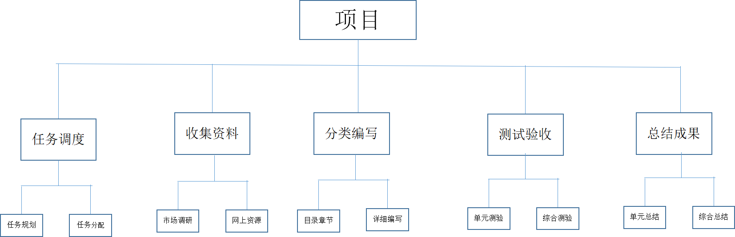
项目阶段 | 任务 | 任务详细 | 负责人
启动阶段 | 确认项目 | 确定项目名称和大体内容 | 杨溢/严翔宇/吕煜杰
准备阶段 （2018.3.15-3.29） | 可行性研究 | 系统可行性 | 严翔宇
 |  | 技术可行性 | 杨溢
 |  | 市场可行性 | 吕煜杰
 |  | 经济可行性 | 严翔宇
 | 需求分析 | 功能需求 | 吕煜杰
 |  | 性能需求
 | Github | Github注册 | 杨溢
项目设计阶段 (2018.3.30-5.10) | 设计结构 | 上锁模块 | 严翔宇/杨溢
 |  | 白名单模块 | 吕煜杰
 |  | 对各个模块进行链接，学习Android studio等 | 严翔宇 吕煜杰 杨溢
 |  | 计时模块 | 杨溢/吕煜杰
 | 编码链接 | 编写测试策划书及其方案以及代码编写 | 严翔宇 吕煜杰 杨溢
 | axure up设计 | 编写测试策划书及其方案 | 吕煜杰
 |  | 图标设计 | 杨溢
项目测试阶段 (2018.5.11-6.23) | 测试计划书 | 进行调试对个别样例进行测试 | 吕煜杰
 | 实施测试 | 测试文案 整理制作ppt | 杨溢/严翔宇
项目验收阶段 (2018.6.24-.6.27) | PPT制作 | 结合ppt和软件成果进行答辩 | 严翔宇/杨溢/吕煜杰
 | 答辩准备 | 三个人都准备答辩，轮流充当答辩人与评分人
任务分工
工作内容 | 负责人 | 参加人员
需求分析（需求分析规格说明书） | 严翔宇 | G14全员
项目开发报告（报告） | 吕煜杰 | G14全员
项目的可行性分析（项目可行性分析报告） | 杨溢 | G14全员
系统分析（概要设计及说明书） | 杨溢 | G14全员
详细设计（详细设计说明书） | 吕煜杰 | G14全员
数据库建立 | 杨溢 | 杨溢
界面设计 | 严翔宇 | 严翔宇
测试计划（报告） | 吕煜杰 | 吕煜杰
测试报告（报告） | 吕煜杰 | 吕煜杰
项目开发总结报告（报告） | 严翔宇 | G14全员
用户操作手册（报告） | 杨溢 | G14全员
软件安装、测试 | G14 | G14全员
用户培训 | 严翔宇 | G14全员
后期维护 | 杨溢 | G14全员
当前绩效评价表
杨溢 | 4
严翔宇 | 4
吕煜杰 | 4

Slide 17
甘特图

Slide 18
关键路径图
总体设计
需求分析
规格说明
项目计划
学习编程
编码
项目开始
软件设计
详细设计
可行性分析
维护
成品
总体测试
单元测试

Slide 19
参考文献：
软件工程导论，第6版，张海藩，牟永敏（编著），清华大学出版社，2013
Pmbok，第6版，美国项目管理协会，2017
人月神话，布鲁克斯，清华大学出版社，2002

Slide 20
谢谢！
G14组
组长：杨溢
小组成员：严翔宇 吕煜杰

